Slide 1
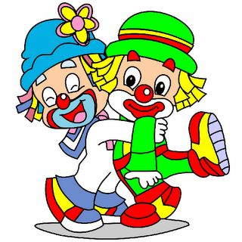
МАСКЕМБАЛ I A одд./2021г.
ООУ“Кочо Рацин„-Скопје

Slide 2
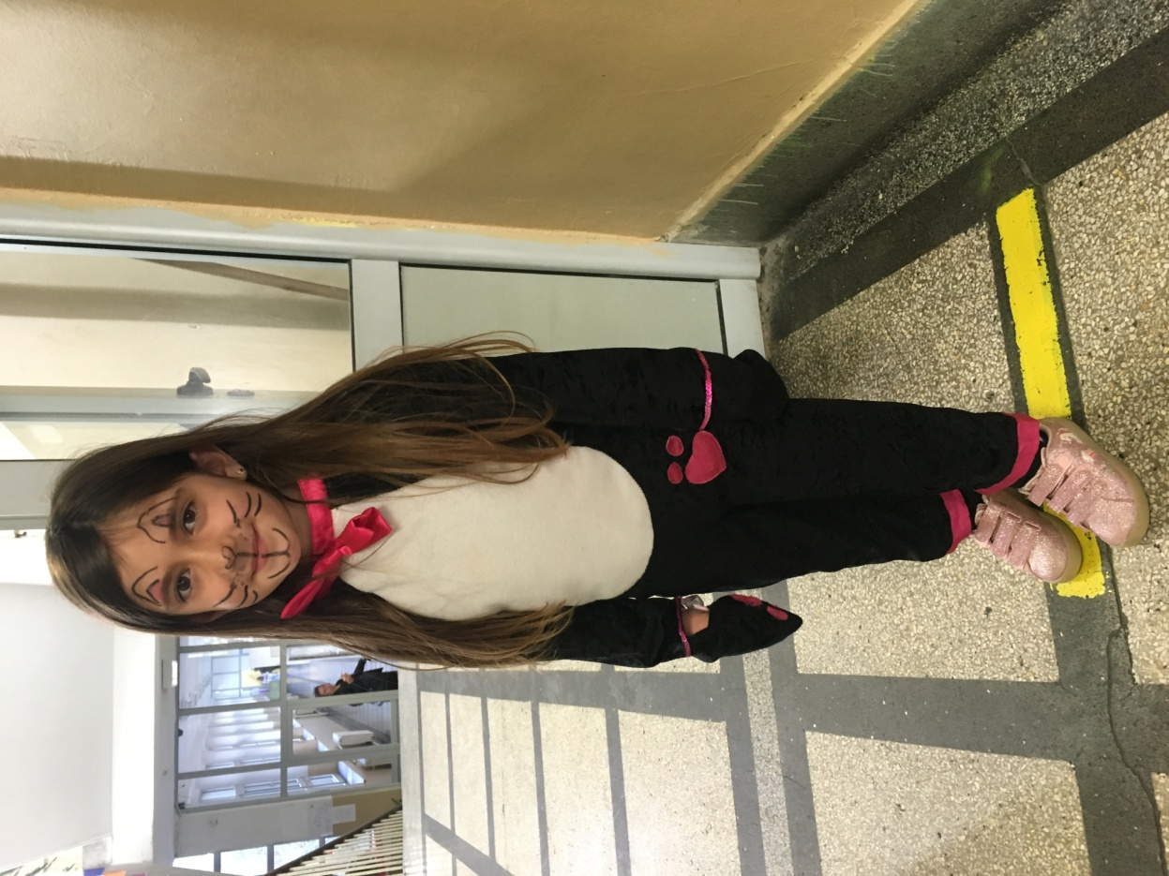
ВИКТОРИЈА

Slide 3
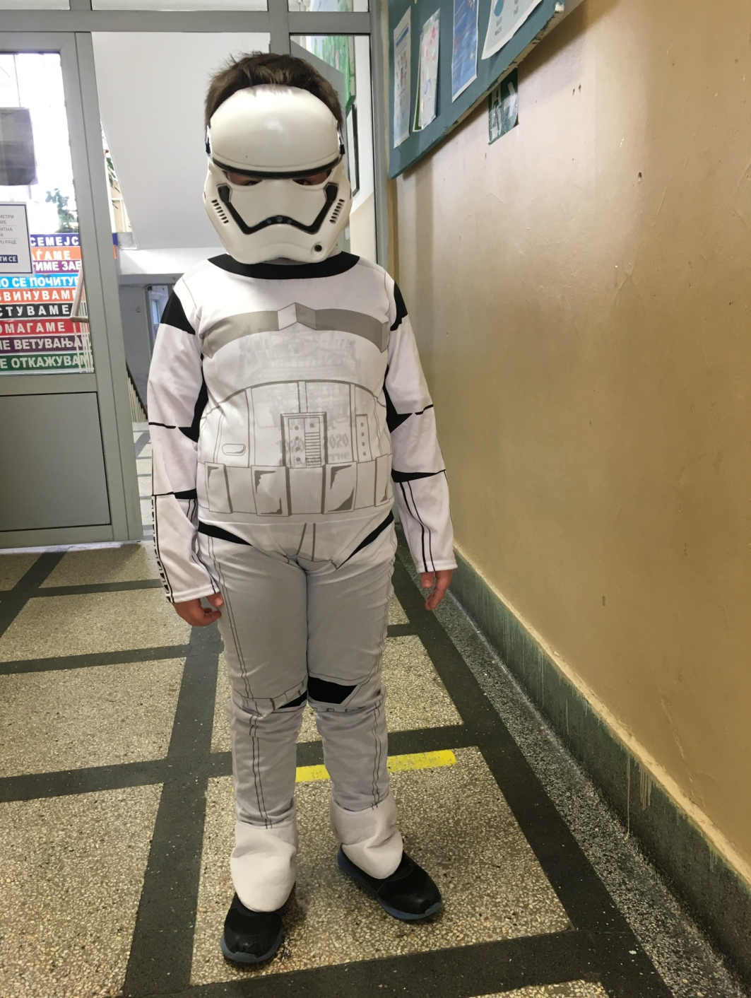
СТЕФАН

Slide 4
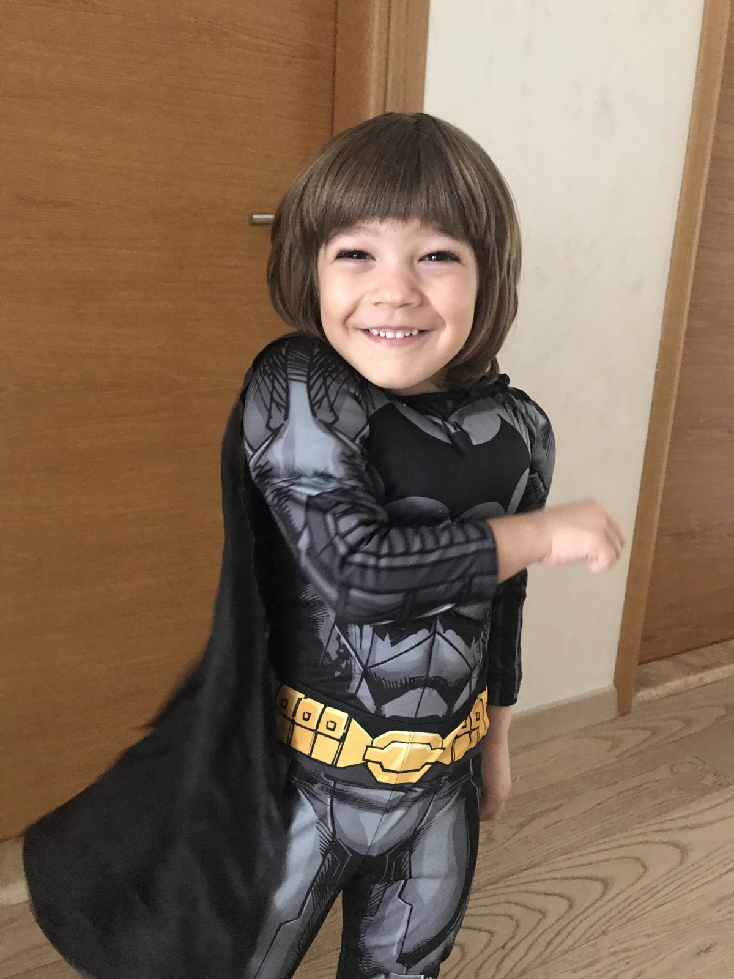
МАКСИМ

Slide 5
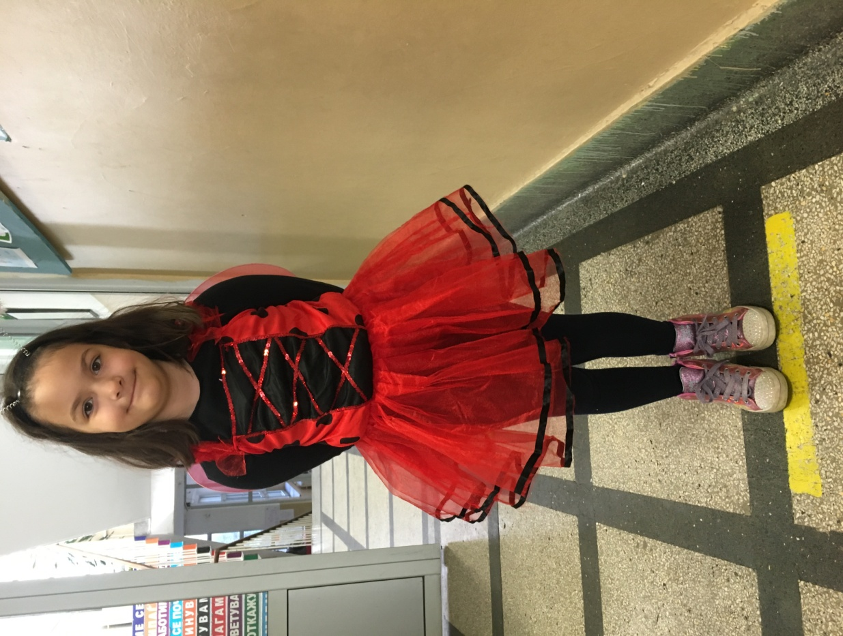
ЛИНА

Slide 6
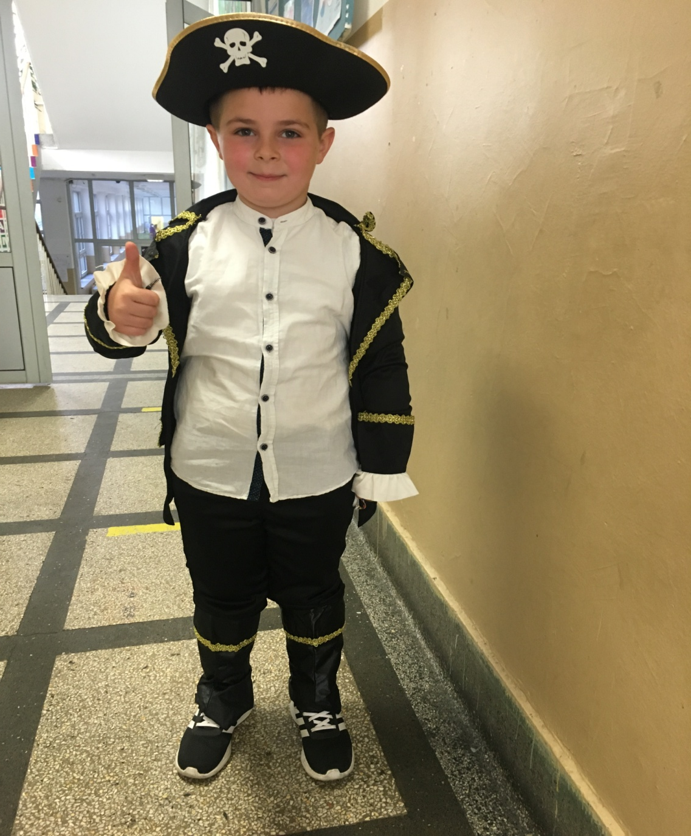
МАРКО

Slide 7
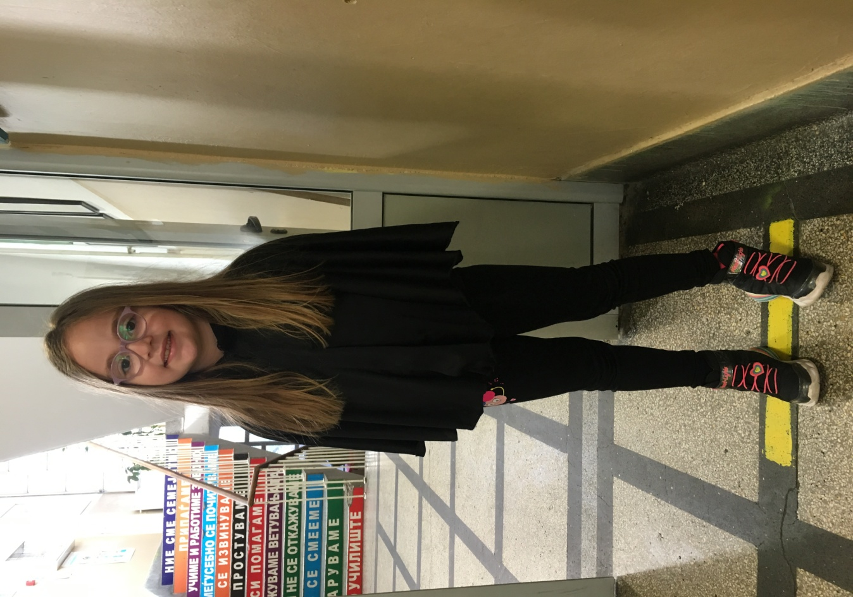
МИЛА Б.

Slide 8
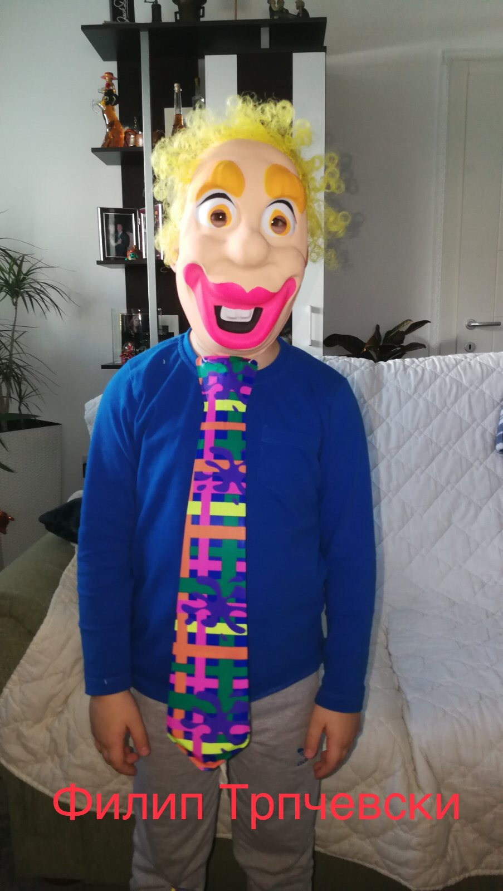
ФИЛИП

Slide 9
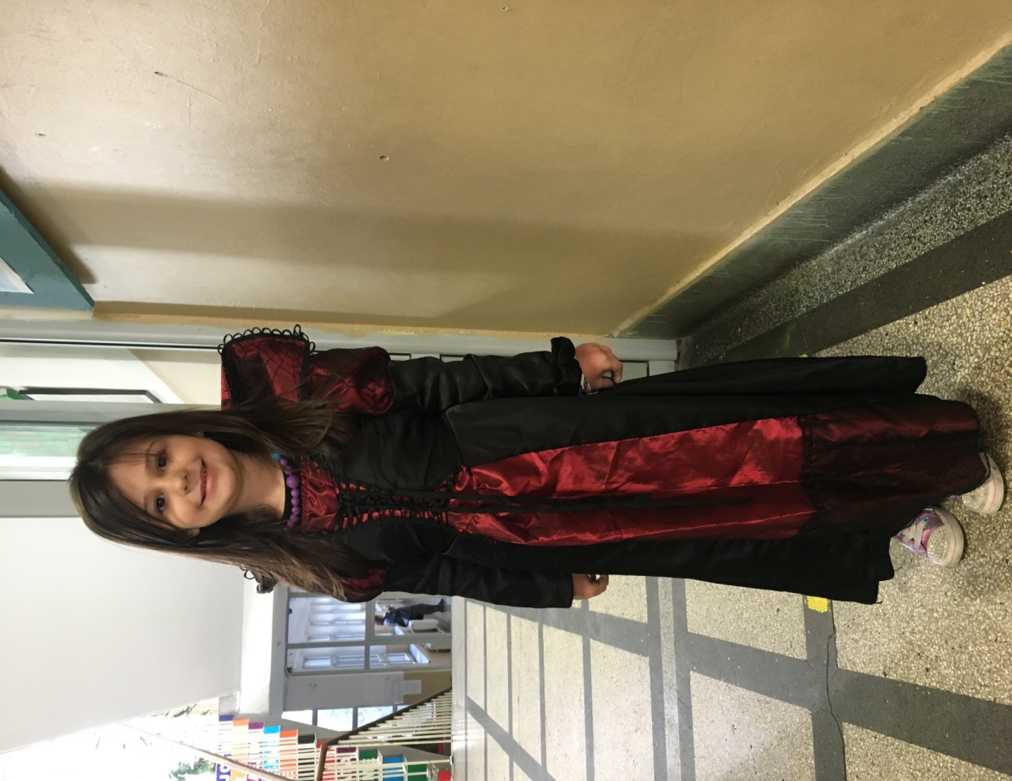
НИНА

Slide 10
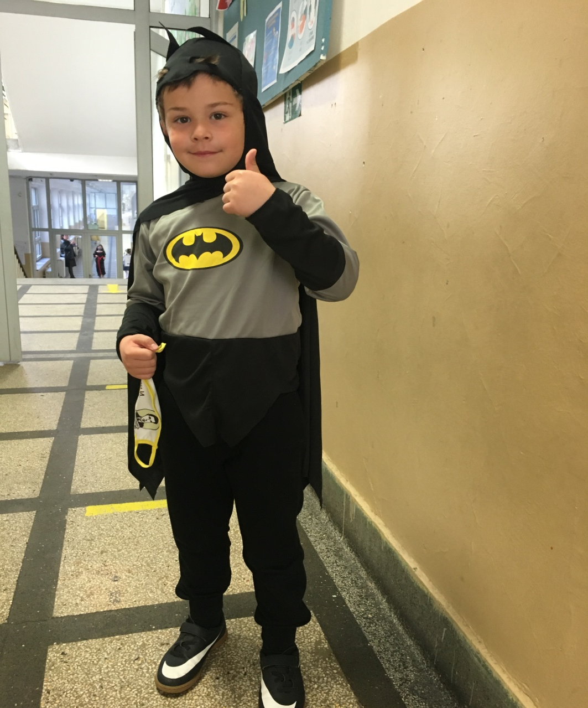
ДРАГАН

Slide 11
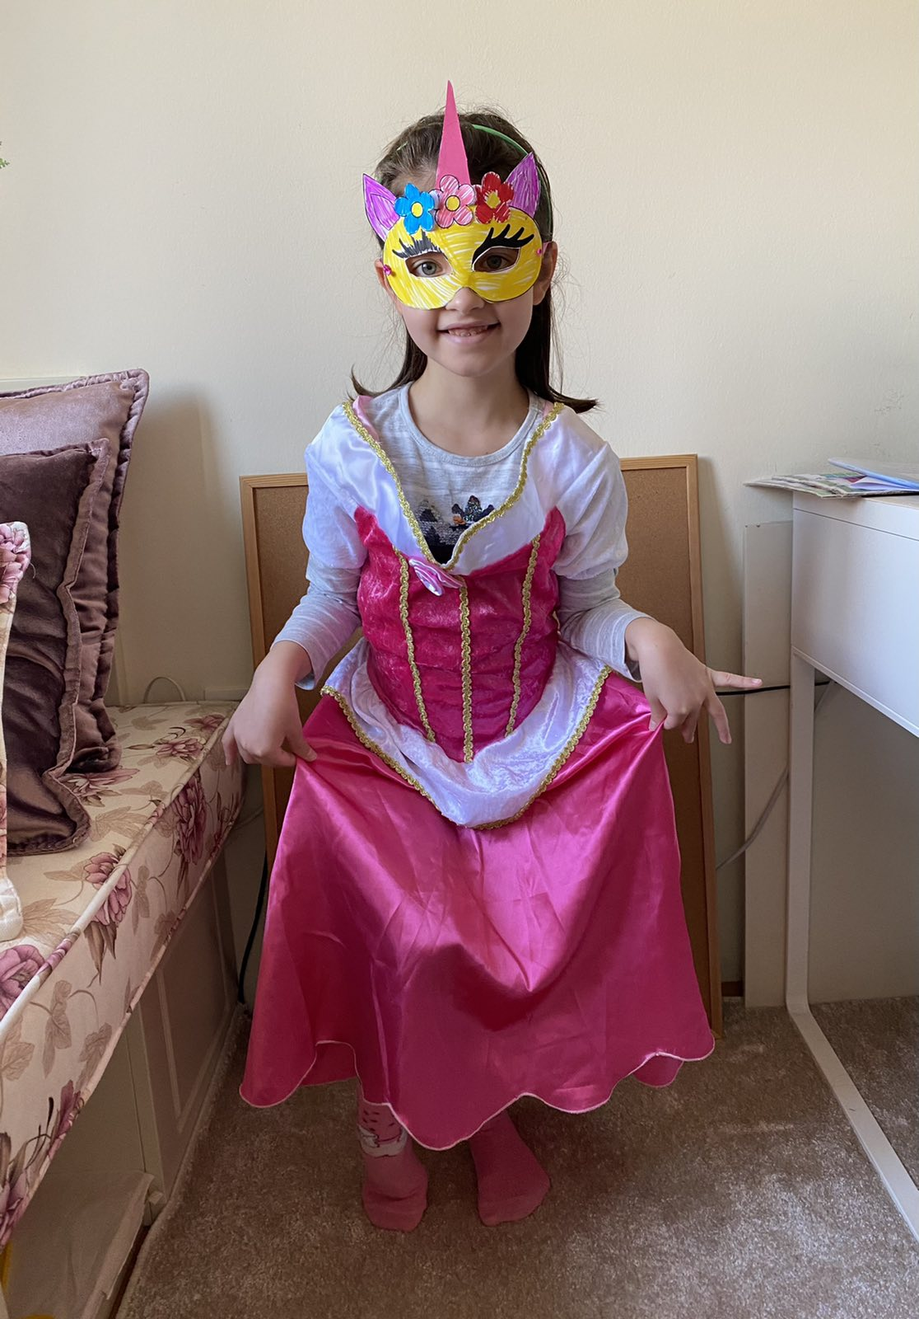
ЕВА

Slide 12
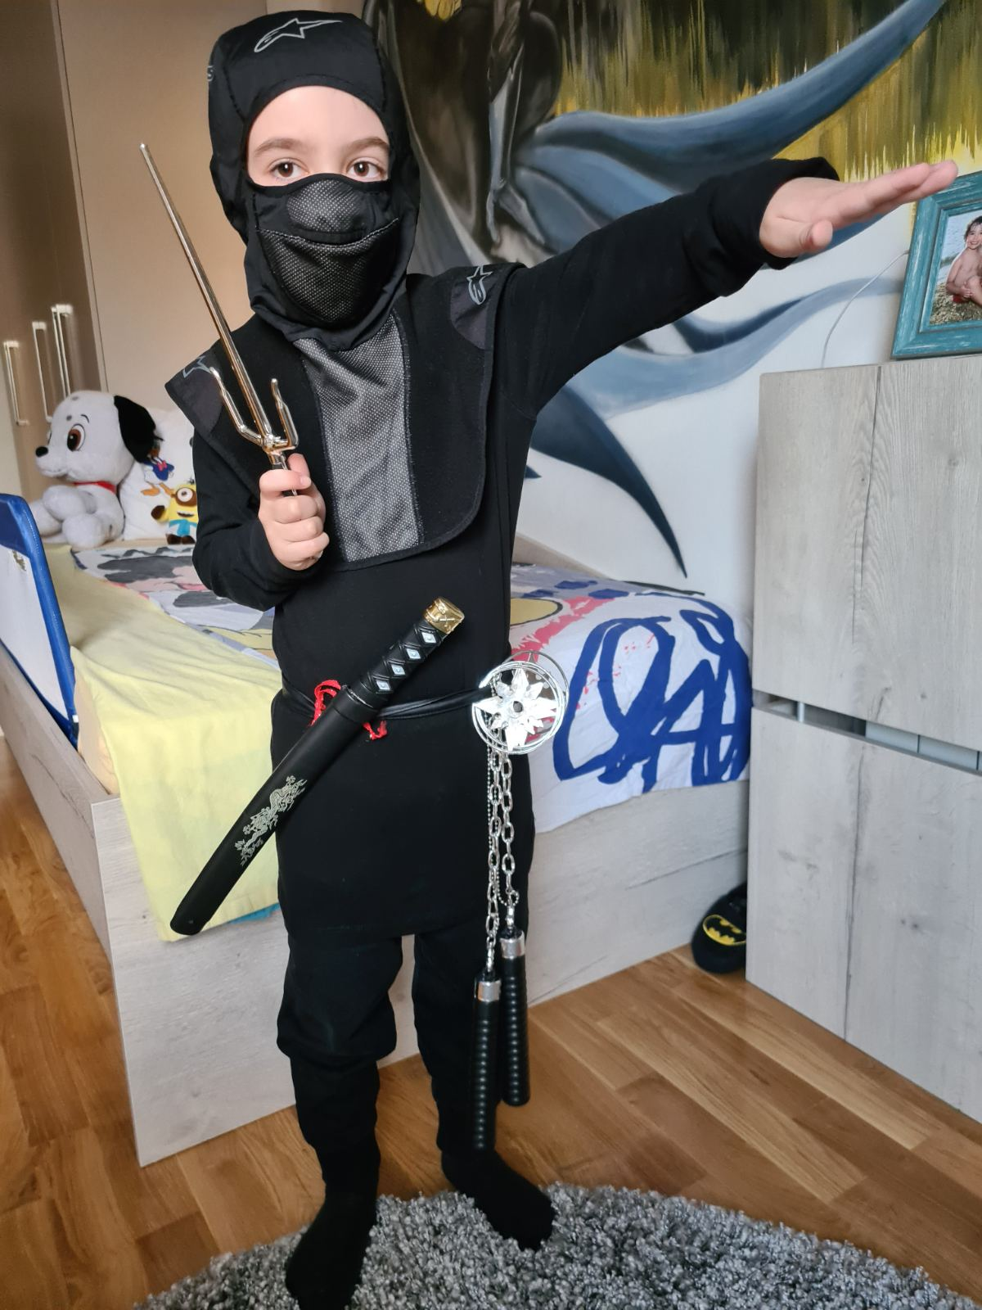
ОЛЕГ

Slide 13
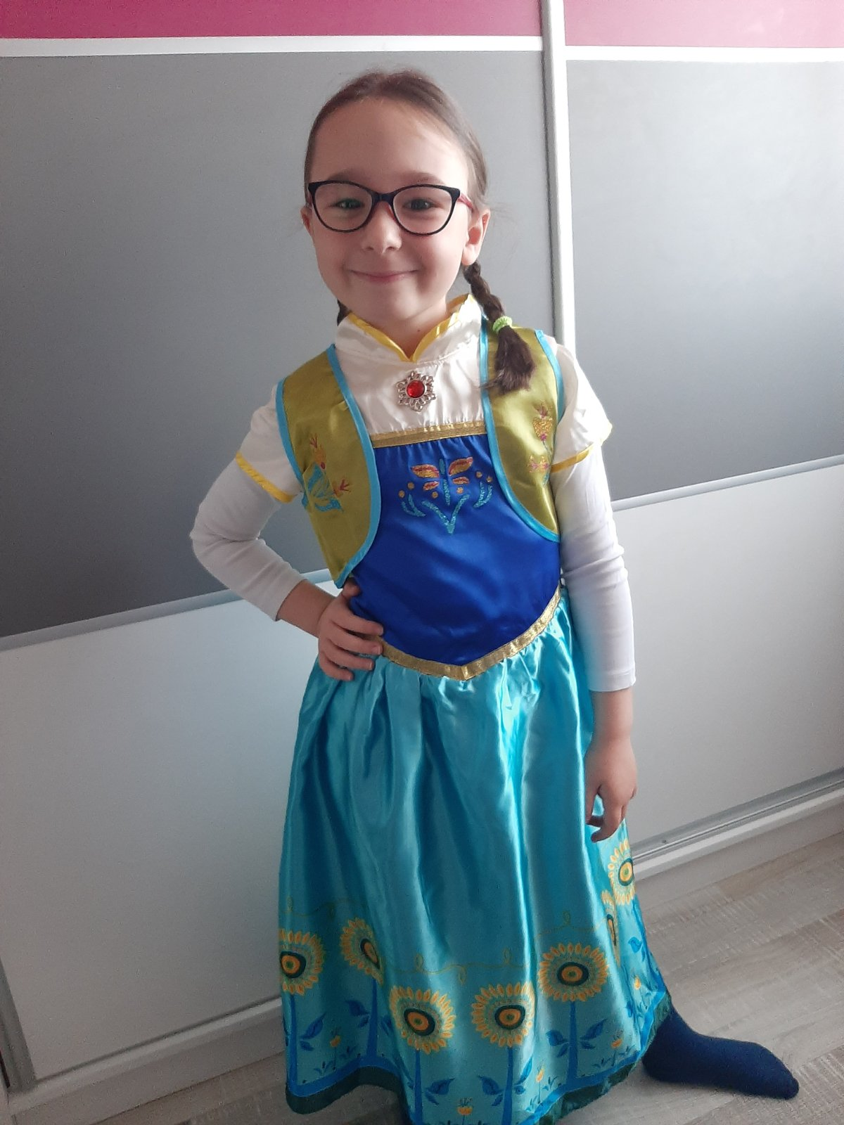
КАЛИНА

Slide 14
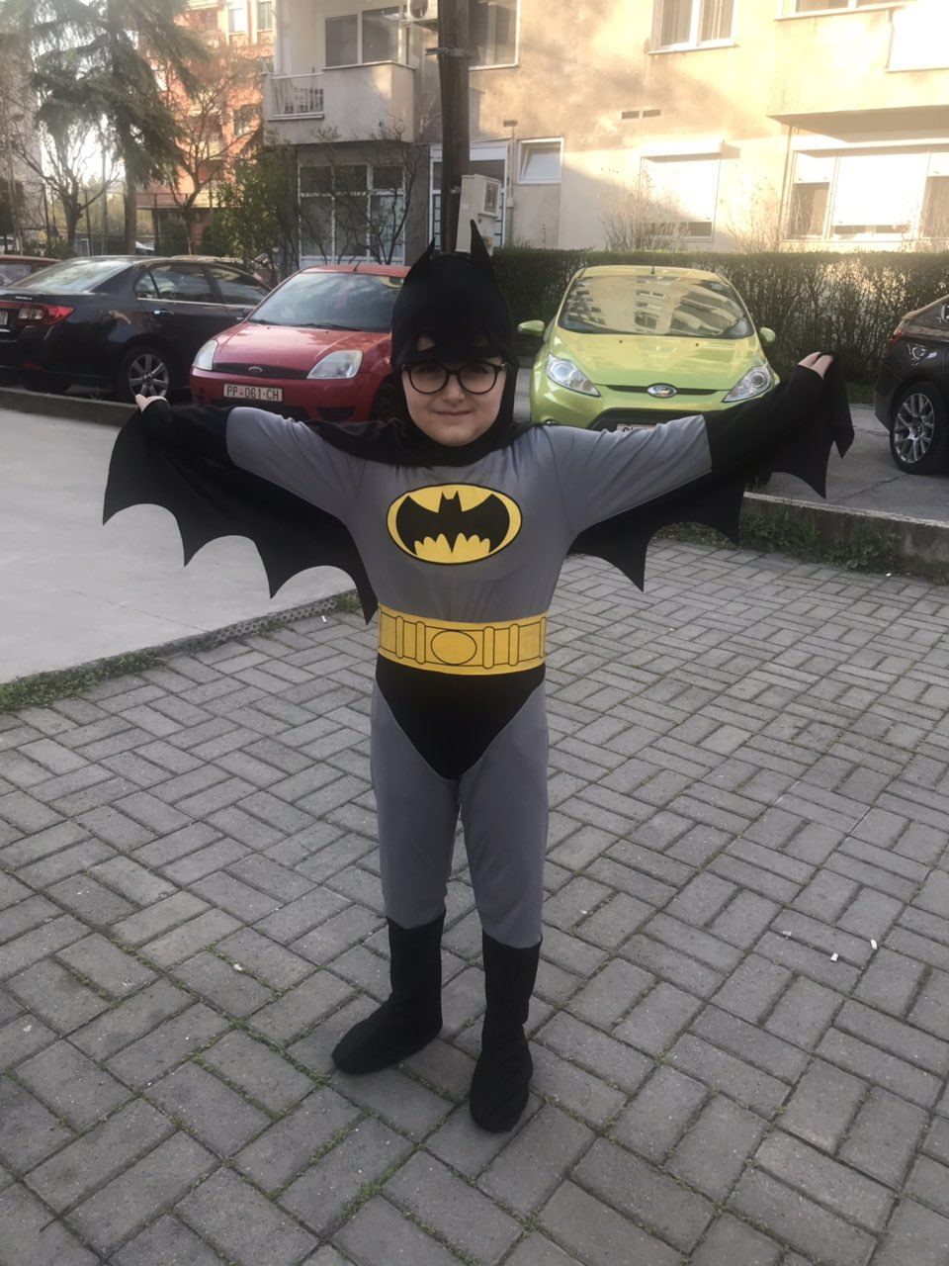
ВОЈДАН

Slide 15
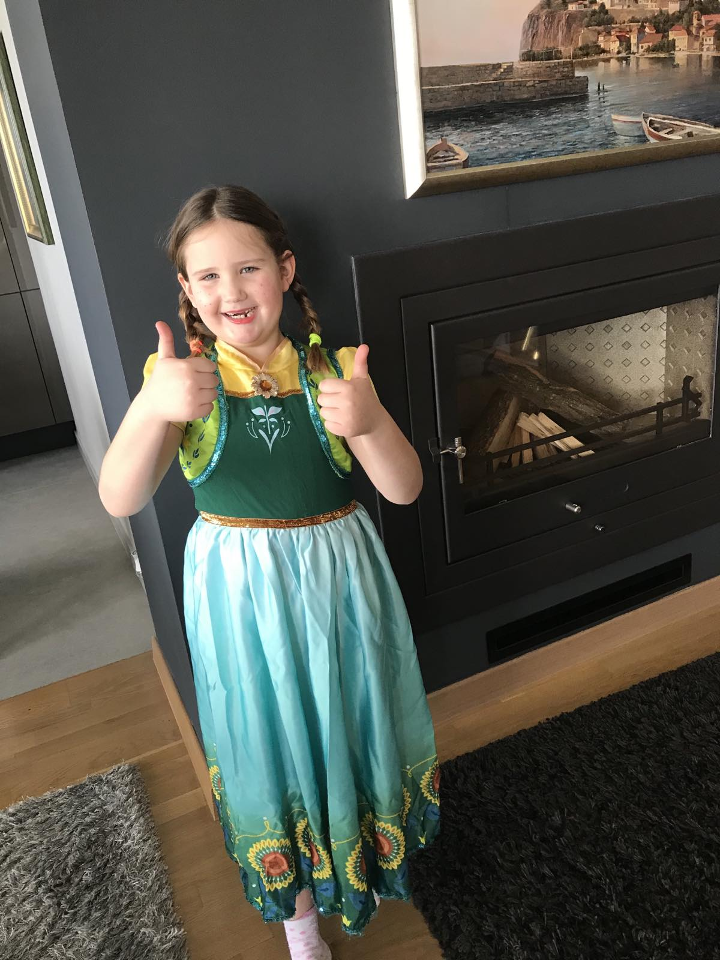
ДЕСПИНА

Slide 16
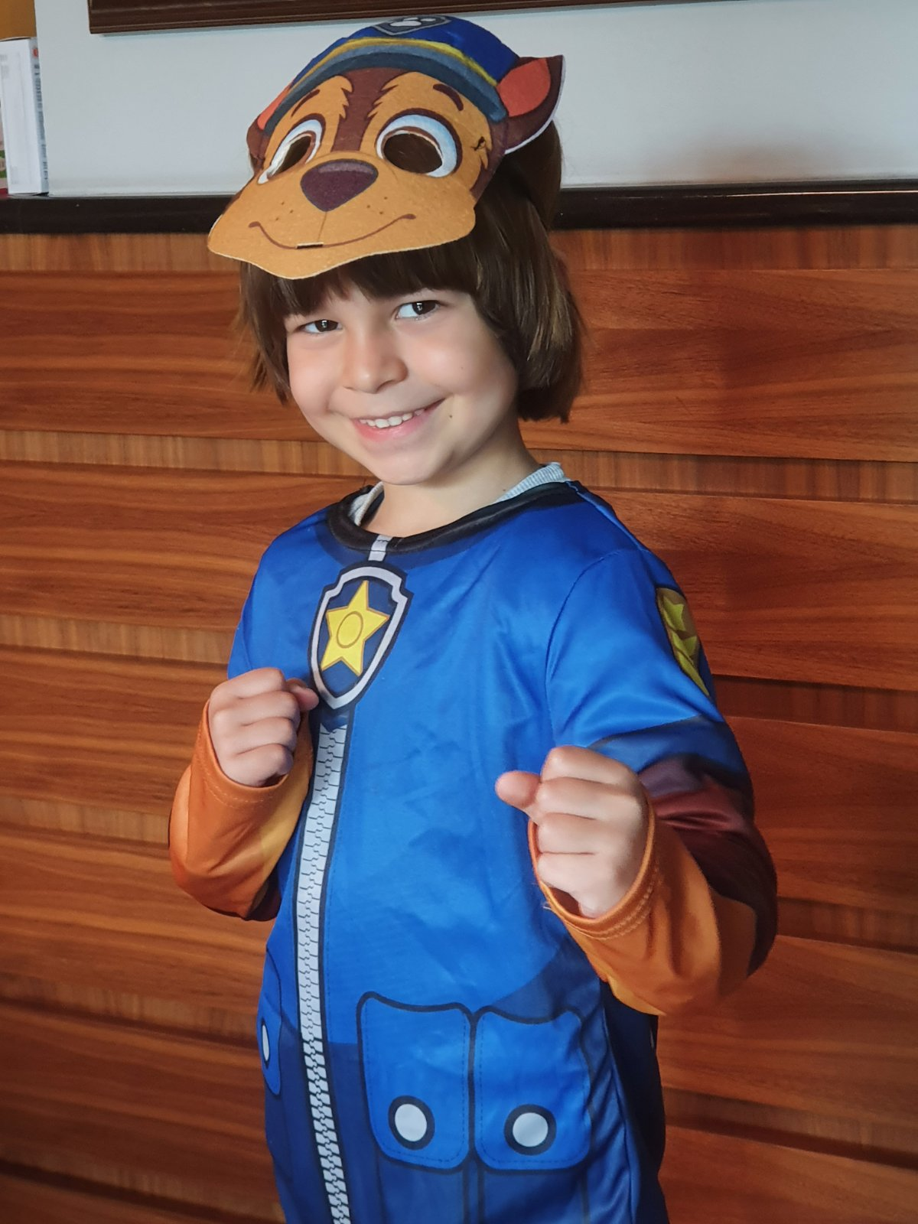
СТАНИСЛАВ

Slide 17
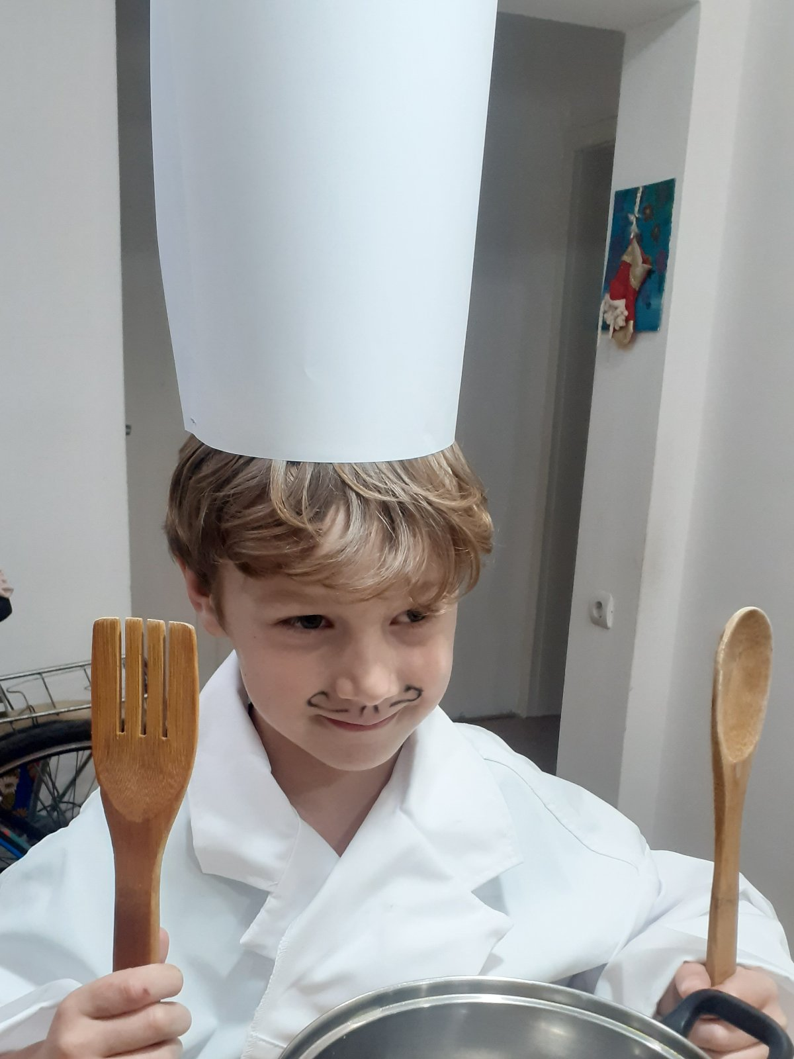
МАКСИМ Ѓ.

Slide 18
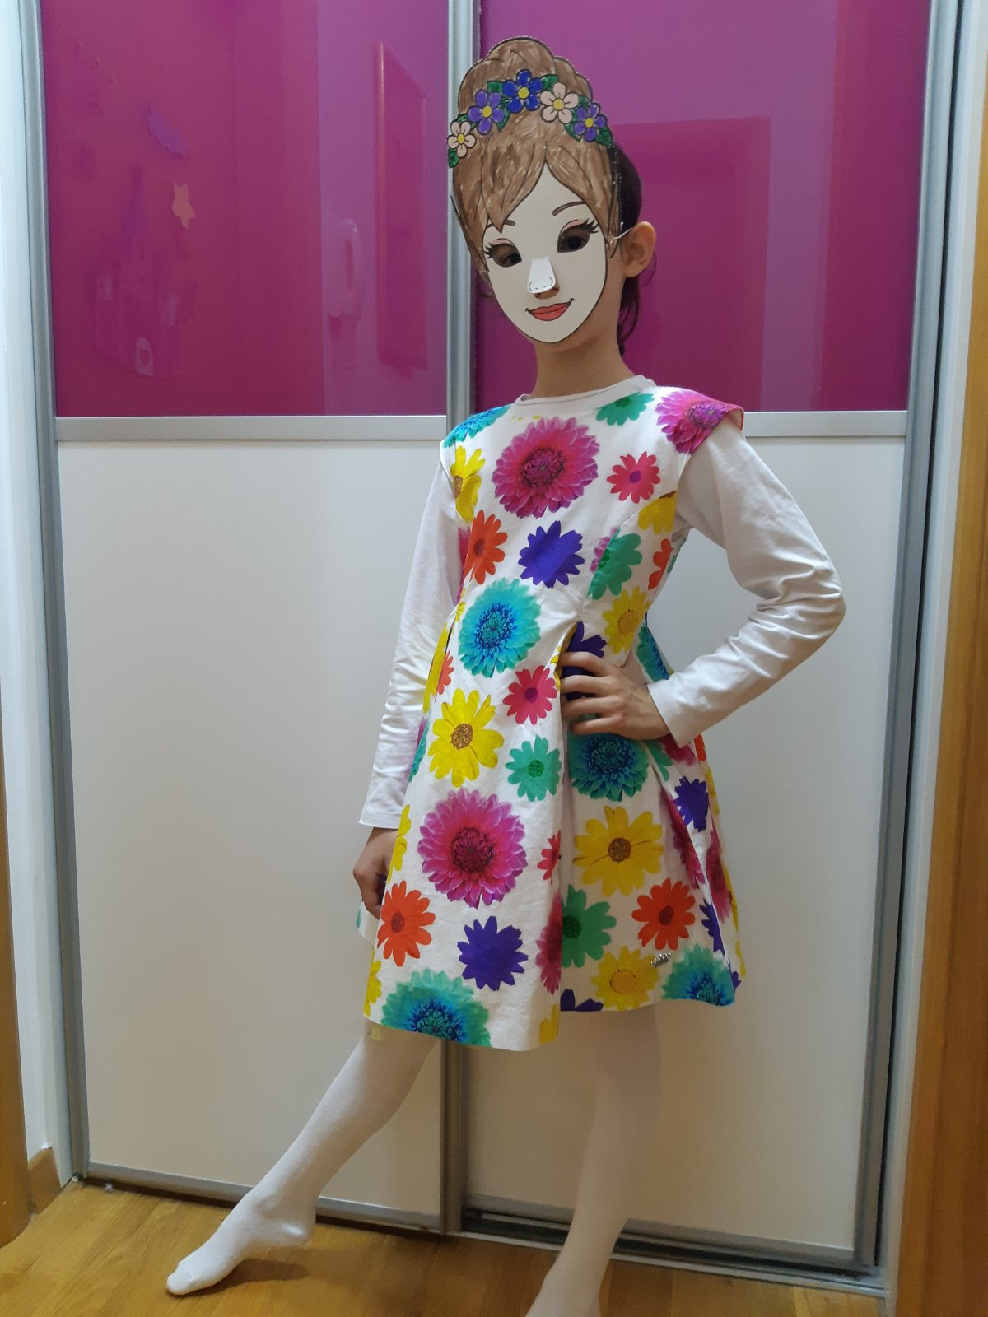
СРНА

Slide 19
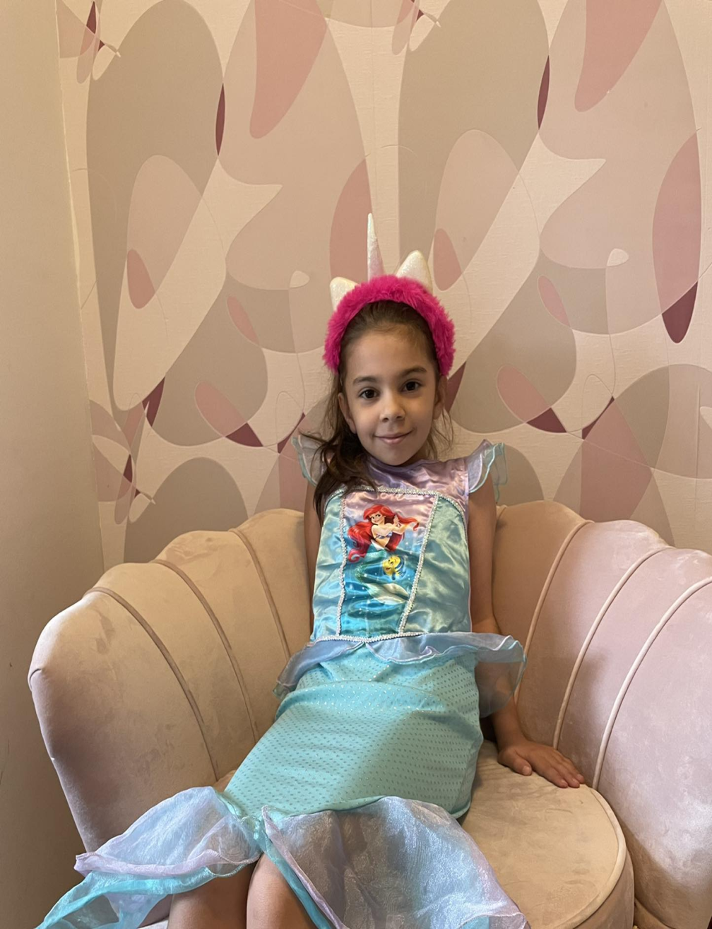
МИЛА П.

Slide 20
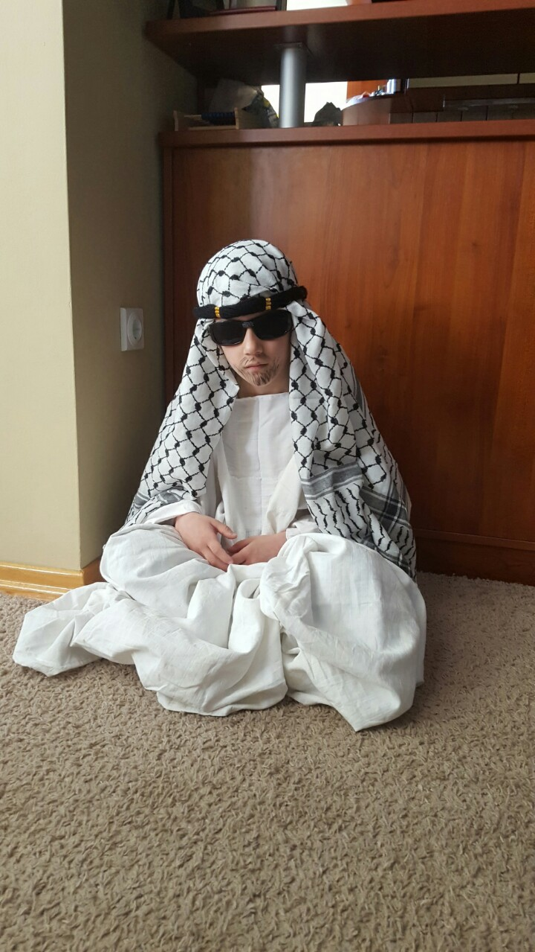
ТОМИСЛАВ

